Slide 1


Служба медиации (примирения)
в ДОУ

Slide 2


Slide 3

Медиатор – это посредник, который проводит медиацию (примирительную процедуру).
Цель медиации – добиться мирного соглашения между сторонами по предмету спора и способах разрешения конфликта.

Slide 4

Служба медиации в ДОУ — это служба, состоящая из педагогических работников образовательного учреждения, целью которой является формирование благополучного, гуманного и безопасного пространства (среды) для полноценного развития и социализации детей, в том числе при возникновении трудных жизненных ситуаций.

Slide 5
Основные задачи службы медиации в ДОУ:
создание системы защиты, помощи и обеспечения гарантий прав и интересов детей раннего и дошкольного возраста, включая детей, попавших в трудную жизненную ситуацию и находящихся в социально опасном положении, детей из неблагополучных семей;
создание системы профилактической и коррекционной работы с детьми, попавшими в трудную жизненную ситуацию и находящимися в социально опасном положении, детьми из неблагополучных семей;
внедрение новых форм и методов, технологий работы с участниками образовательного процесса;
интеграция адаптированного варианта метода школьной медиации в образовательно-воспитательный процесс детского сада для обеспечения доступа к медиации для каждой семьи и каждого ребёнка;
повышение эффективности педагогической, психологической и социальной помощи, оказываемой детям, в первую очередь относящимся к «группам риска»;
повышение квалификации педагогических работников детского сада по вопросам применения адаптированной процедуры медиации в повседневной педагогической практике;
обеспечение открытости в деятельности по защите прав и интересов детей среди общественности.

Slide 6
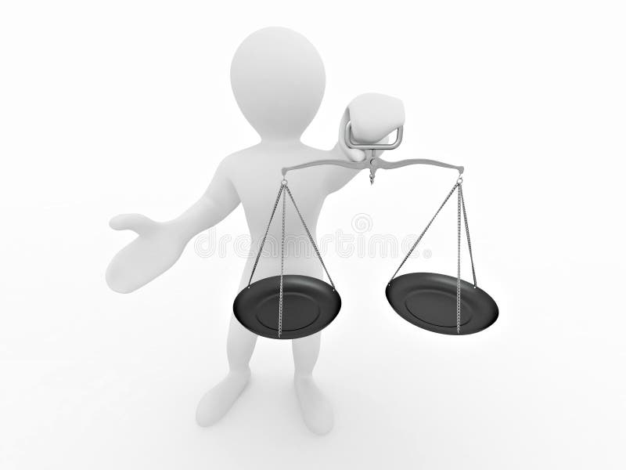
Основные принципы работы службы медиации:
добровольность
беспристрастность
взаимоуважение
принятие
нейтральность
равноправие сторон
прозрачность
конфиденциальность

Slide 7
